Slide 1
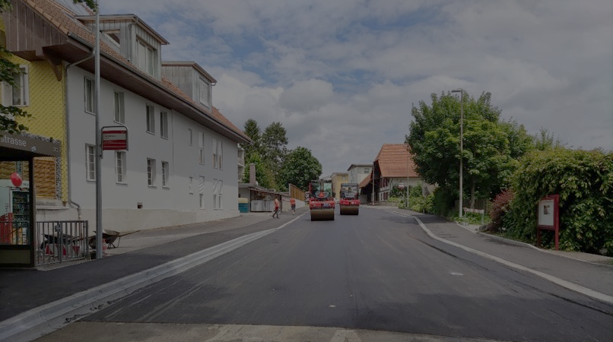
Medienanlass Bilanz nach 30 Jahren:
Wo stehen wir im Strassenlärmschutz?
Wo wollen wir hin?
Christoph Neuhaus
Bau- und Verkehrsdirektion

Slide 2

Ausgangslage
www.bafu.admin.ch
100’000 Bernerinnen und Berner leiden unter schädlichem oder lästigem Strassenlärm entlang der Kantonsstrassen.

Slide 3

Lärm macht krank
Gesundheitliche Folgen: Stress, Schlafstörungen, Diabetes, Herzinfarkte, Lern- und Konzentrationsschwierigkeiten bei Kindern, schweizweit jährlich 500 vorzeitige Todesfälle.
Istock.com/Tuned_In

Slide 4
Wo stehen wir im Lärmschutz?
Kanton Bern setzt sich bereits seit 30 Jahren für den Schutz der Bevölkerung vor Strassenlärm ein und kommt den gesetzlichen Lärmschutzpflichten nach.
Rund CHF 203 Mio. in Lärmschutz investiert
Daran rund CHF 72 Mio. Beiträge vom Bund

Slide 5
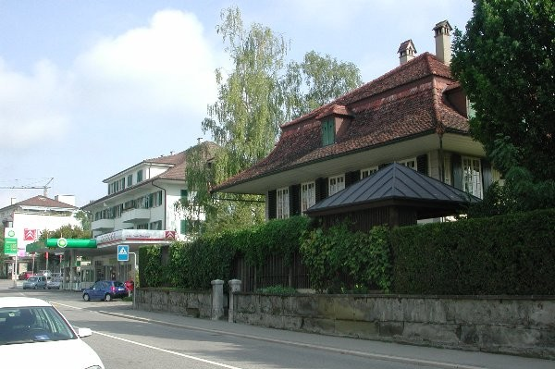
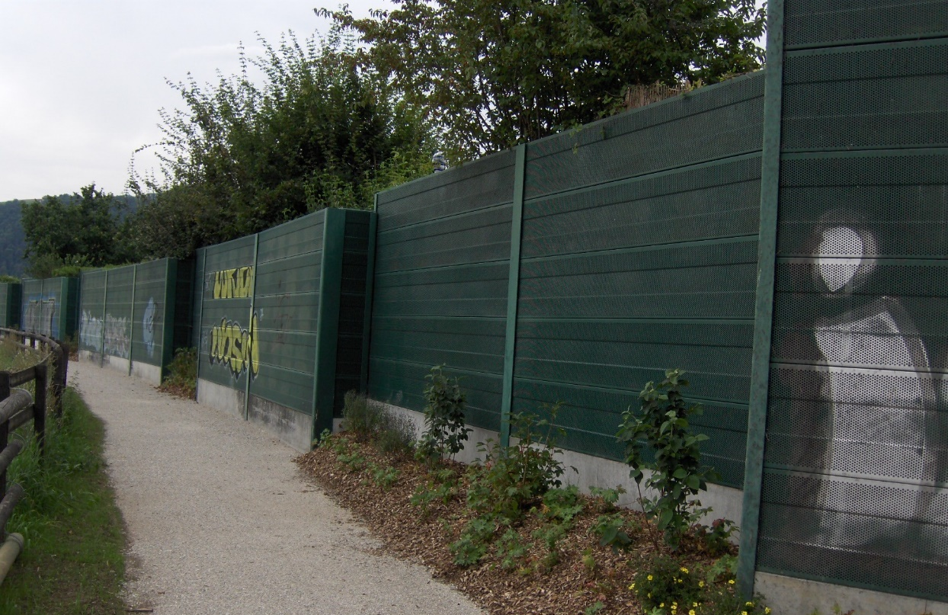
Wo stehen wir im Lärmschutz?
Vor 30 Jahren: erste Lärmschutzwände nach Inkrafttreten LSV, viel früher als die meisten anderen Kantone, u.a. in Münsingen und Rubigen

Slide 6
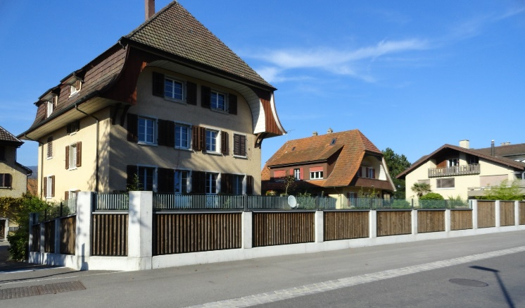
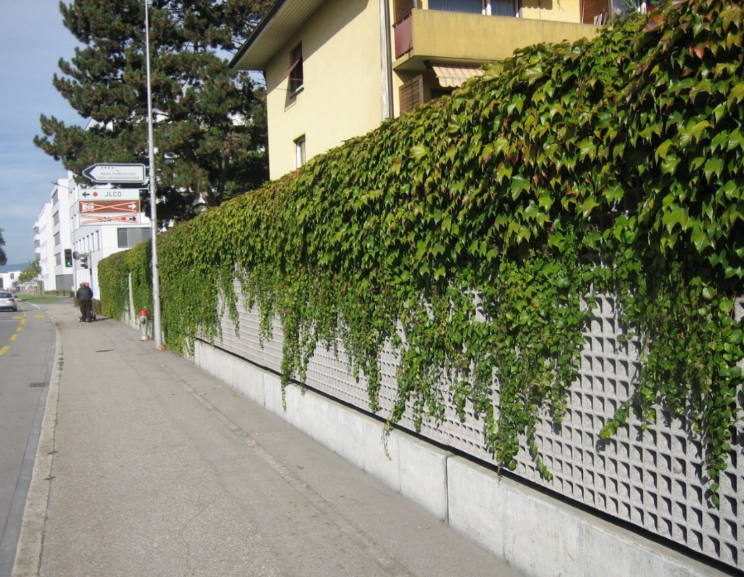
Wo stehen wir im Lärmschutz?
Seither wurden zahlreiche Lärmschutzwände erstellt und Schallschutzfenster finanziert
Büren
Burgdorf

Slide 7
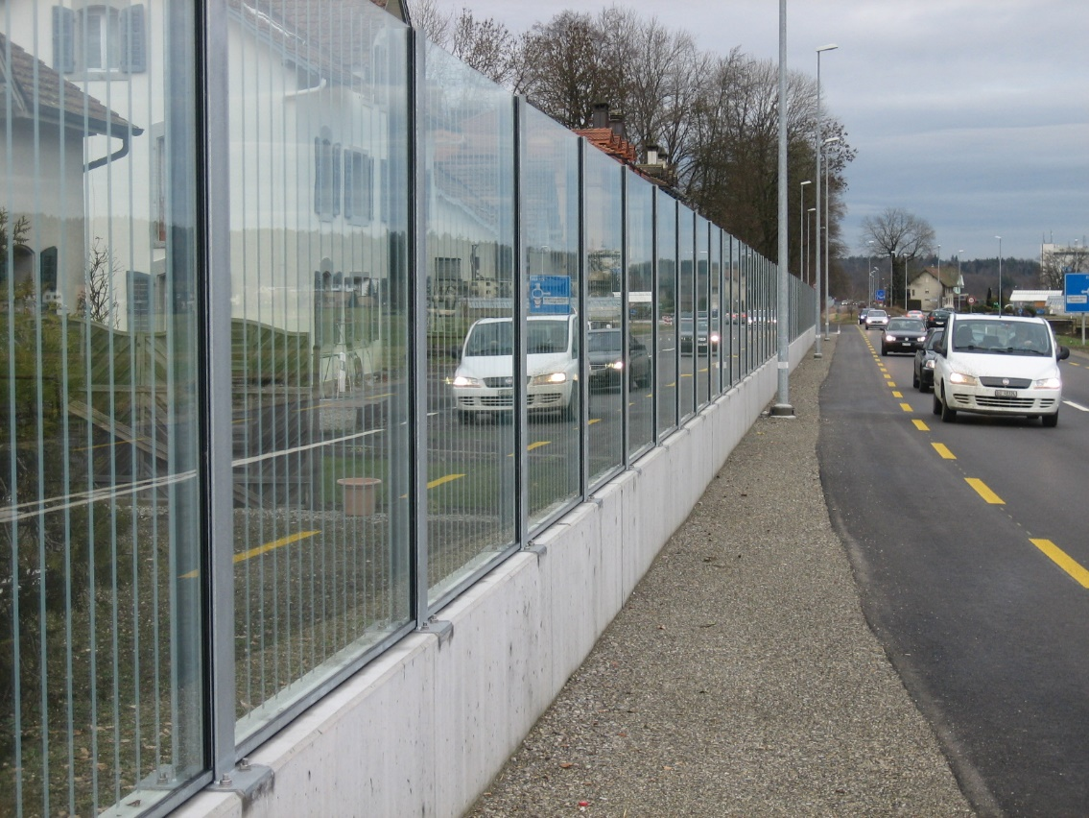
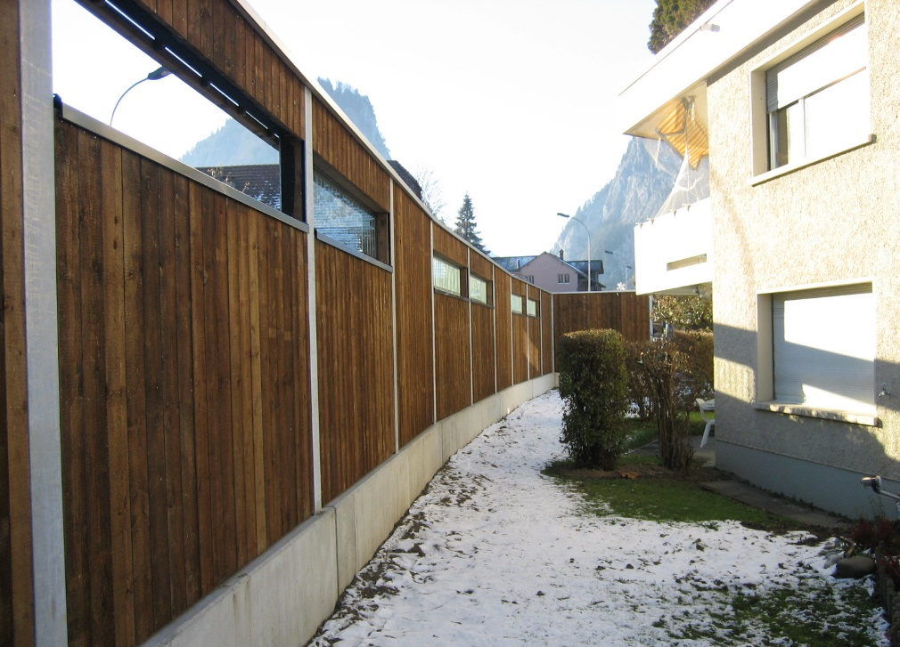
Wo stehen wir im Lärmschutz?
Roggwil
Wimmis

Slide 8
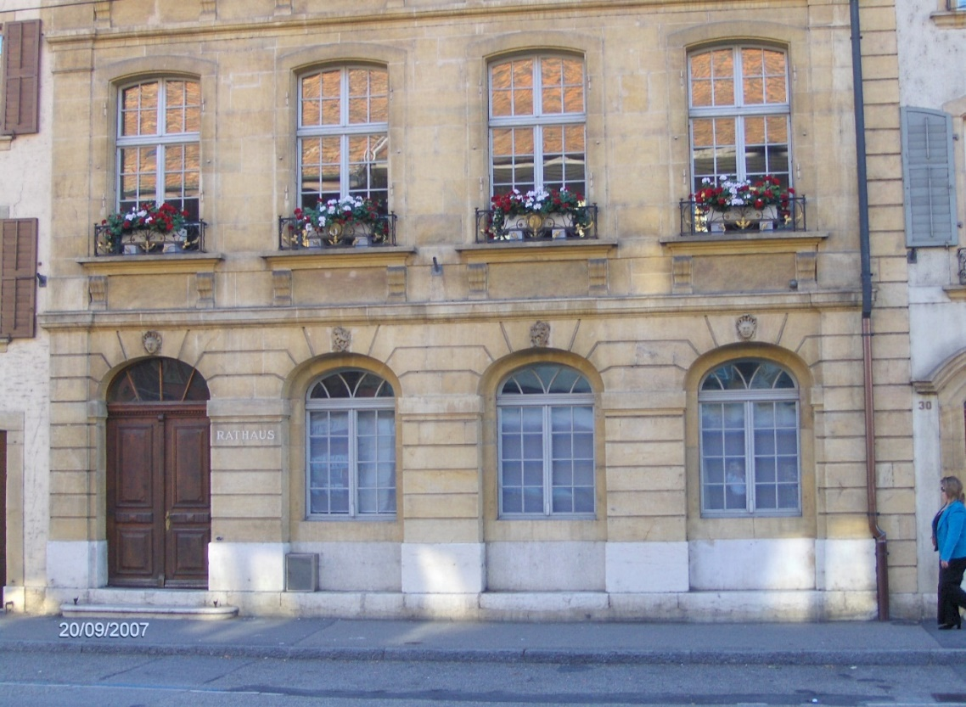
Wo stehen wir im Lärmschutz?
Schallschutzfenster
in Nidau

Slide 9
Wo stehen wir im Lärmschutz?
Bisher wurden rund 22 Kilometer Lärmschutzwände entlang von Kantonsstrassen erstellt.

Slide 10

Lärmschutz wird zur Daueraufgabe
Fotos
Tendenz zu grösseren Autos mit breiteren Reifen
Rollgeräusch auch bei Elektro- und Hybridfahrzeugen laut
Entwicklung zur 24-h Gesellschaft
→ Das Bevölkerungs- und Verkehrswachstum wird zu noch mehr Verkehr und damit auch zu mehr Lärm entlang von Strassen führen. Lärmschutz ist daher eine Daueraufgabe.
https://cdn.motor1.com/images/mgl/lgV4g/s1/2021-tesla-model-s.jpg

Slide 11

Lärmmindernde Beläge
Das Tiefbauamt testet schon seit Jahren lärmmindernde Beläge als Lärmschutzmassnahme. Damit können viel mehr Personen vor Lärm geschützt werden.
Solche Beläge weisen eine feine Oberflächenstruktur und einen höheren Hohlraumgehalt auf.
Die technische Entwicklung ist rasant, Qualität ist heute viel besser als früher.
Die Strategie des Kantons setzt beim Lärmschutz seit 2020 auf solche lärmmindernden Beläge

Slide 12
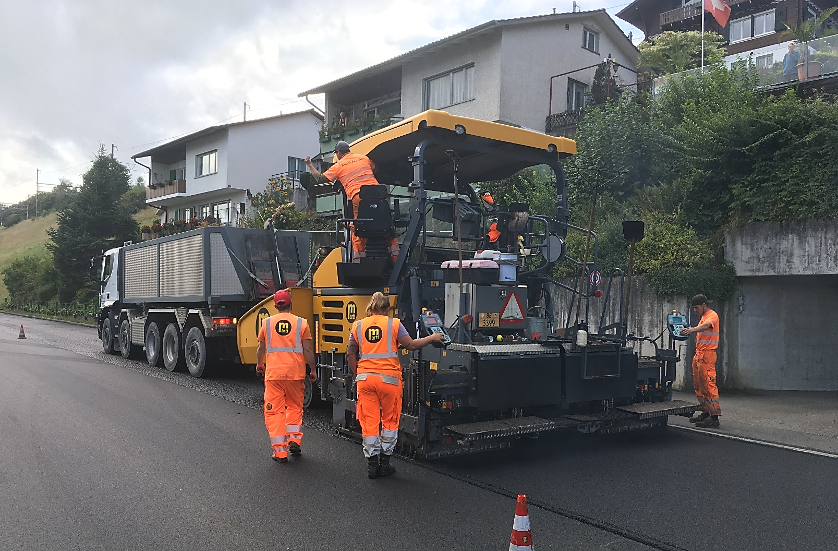
Lärmmindernde Beläge
Bisher wurden bereits rund 70 Kilometer lärmmindernde Beläge auf Kantonsstrassen verbaut, viele weitere werden noch folgen.
Einbau eines lärmmindernden Belags in Einigen

Slide 13
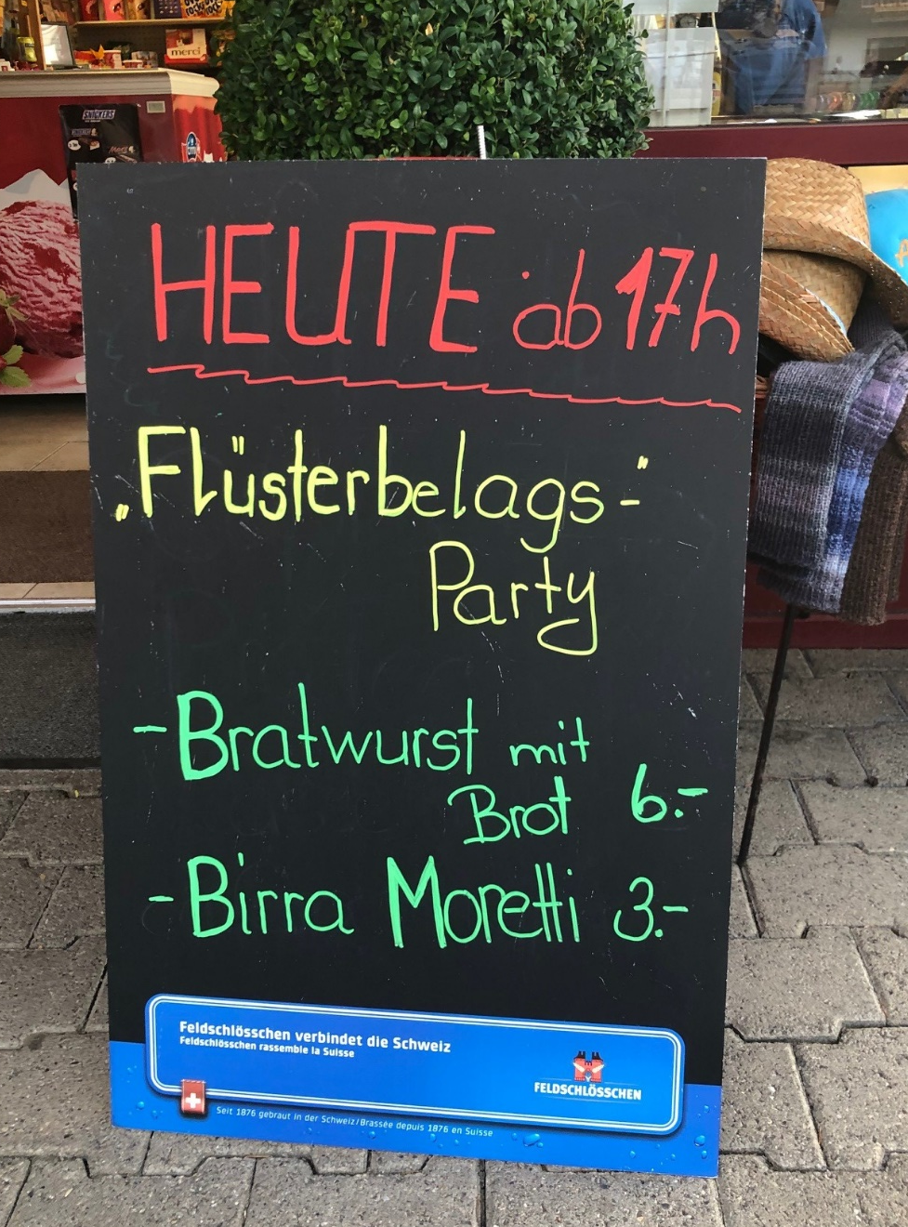
Lärmmindernde Beläge

Slide 14

Lärmmindernde Beläge

Slide 15
Lärmmindernde Beläge - Herausforderungen
Geringere Lebensdauer als herkömmliche Beläge
Verstopfung der Poren durch Schmutz
Empfindlich auf mechanische Beanspruchung (Schnee- ketten, Spikes)
Guter Unterhalt ist entscheidend für die Lebensdauer! Die Methoden dazu sind noch in Entwicklung.

Slide 16

Lärmmindernde Beläge
Grosses Merci an den Bund für die substantiellen Beiträge
www.pinterest.com/pin/251709066646750780/

Slide 17
Medienanlass Bilanz nach 30 Jahren:
Wo stehen wir im Strassenlärmschutz?
Wo wollen wir hin?
Stefan Studer
Tiefbauamt des Kantons Bern

Slide 18
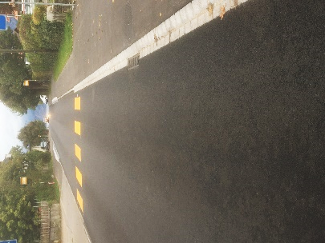

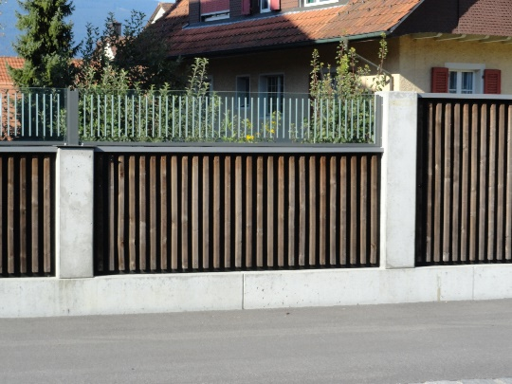
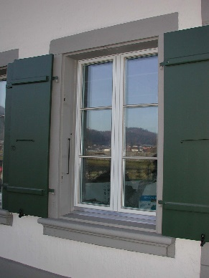
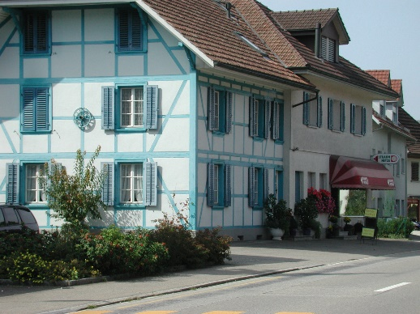
Wo stehen wir im Lärmschutz?
Sanierungspflicht bei Grenzwertüberschreitungen
Umweltschutzgesetz gibt klare Priorisierung der Massnahmen vor:
Massnahmen an der Quelle |  | Massnahmen auf dem Ausbreitungsweg |  | Massnahmen am Gebäude

Slide 19
Wo stehen wir im Lärmschutz?
Investitionen Lärmschutz bis 31.12.2021: 203 Mio. CHF

Slide 20
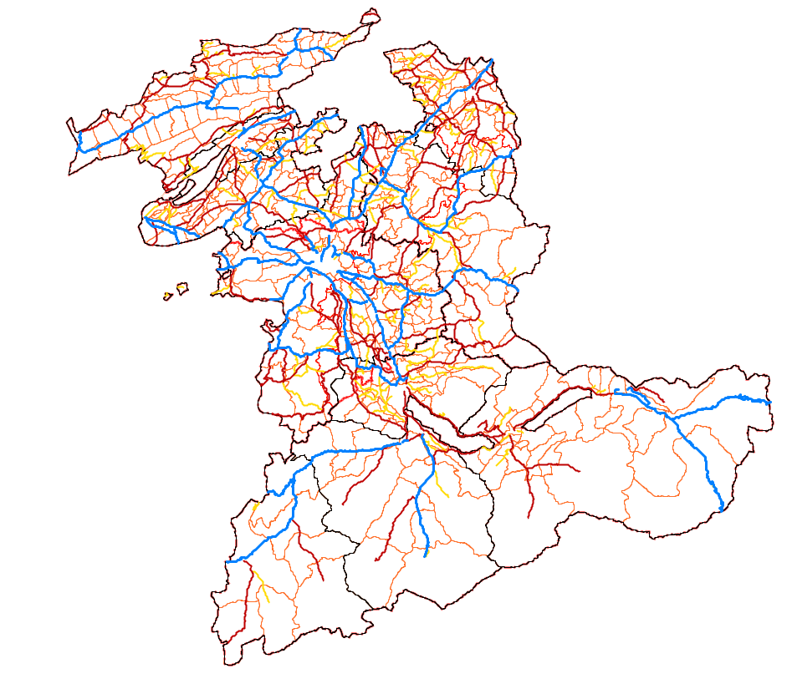
Wo stehen wir im Lärmschutz?
(Stand Erstsanierung)
Länge des Kantonsstrassennetzes: ca. 2000 km
Lärmsanierungsbedarf total: 260 km
Davon bereits saniert: 95 %
Insgesamt wurden 21.8 km Lärmschutzwände (LSW) realisiert.
OIK III: 7.0 Km LSW
OIK IV: 5.0 Km LSW
OIK II: 7.2 Km LSW
OIK I: 2.6 Km LSW

Slide 21
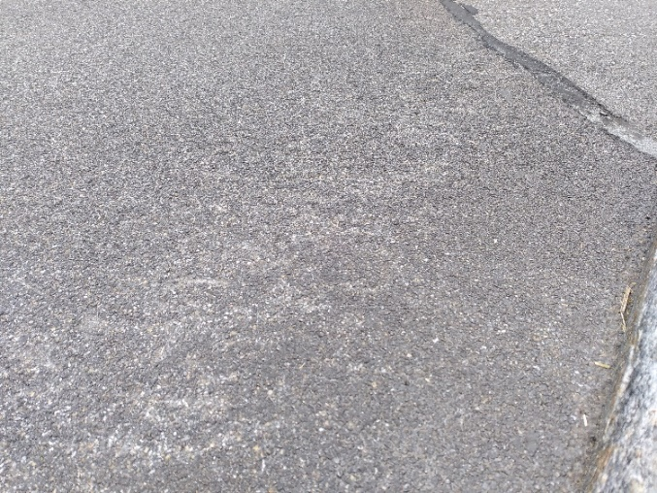
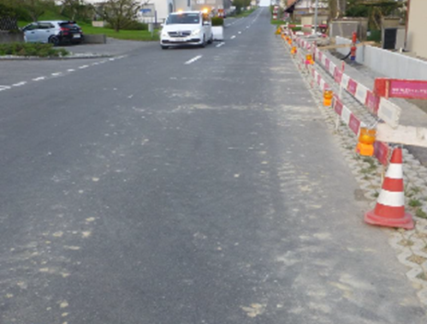
Lärmmindernde Beläge
Einbaukriterien:
Kriterien sind bewusst offen um Erfahrungen zu sammeln
Innerorts bei mittleren bis hohen Verkehrsmengen
In Höhenlagen und Steigungen: Je nach Situation
Einschränkungen:

Slide 22
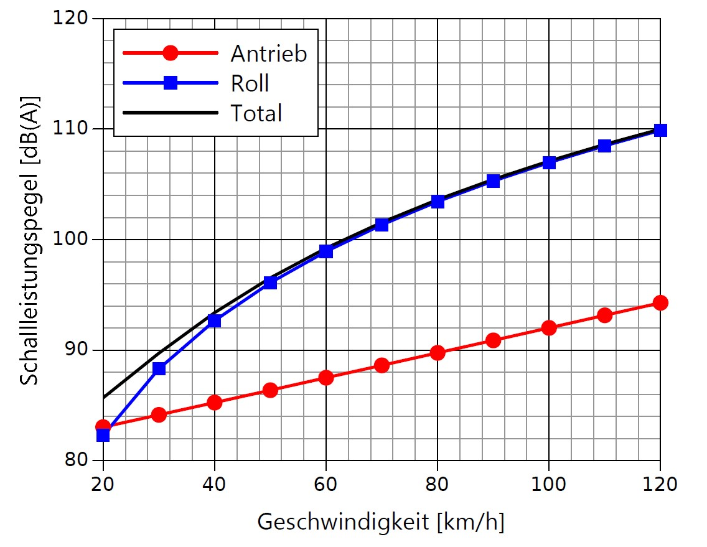

Lärmmindernde Beläge
www.laerm.ch
www.reifendirekt.ch

Slide 23
Lärmmindernde Beläge
Einbauten seit 2011
Testbeläge
Testbeläge

Slide 24
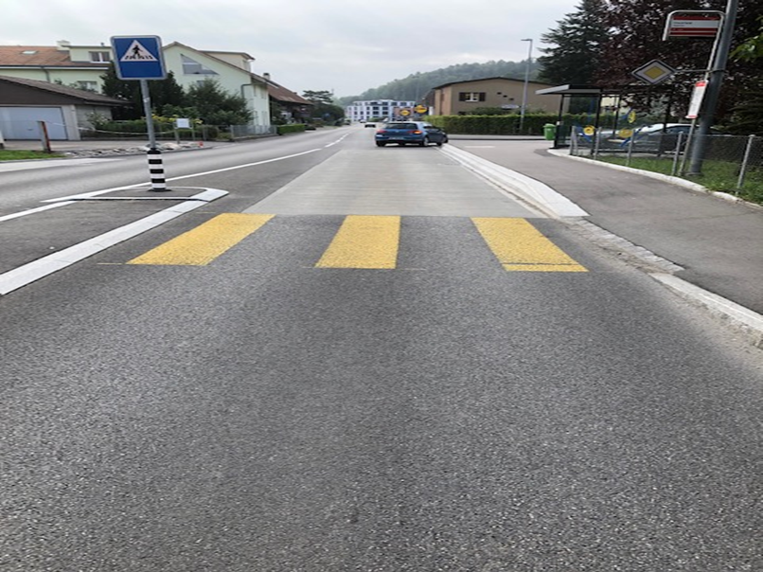
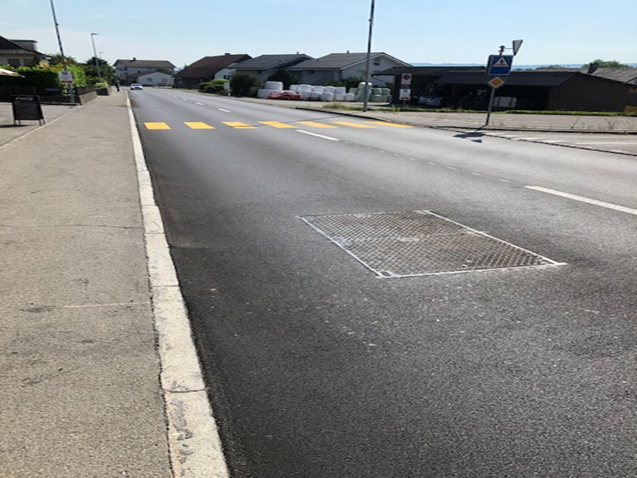
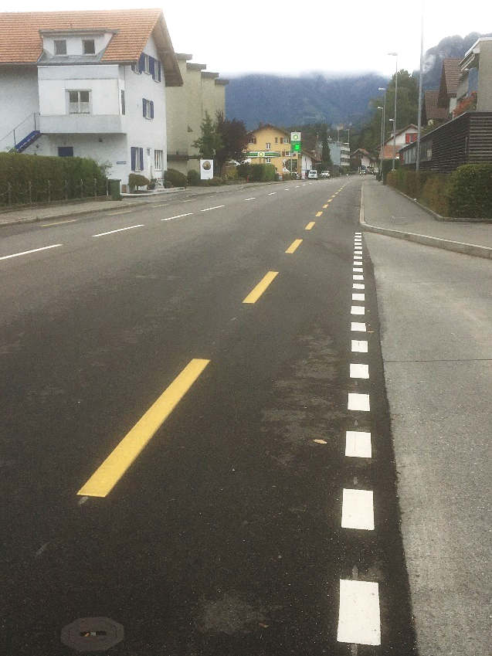
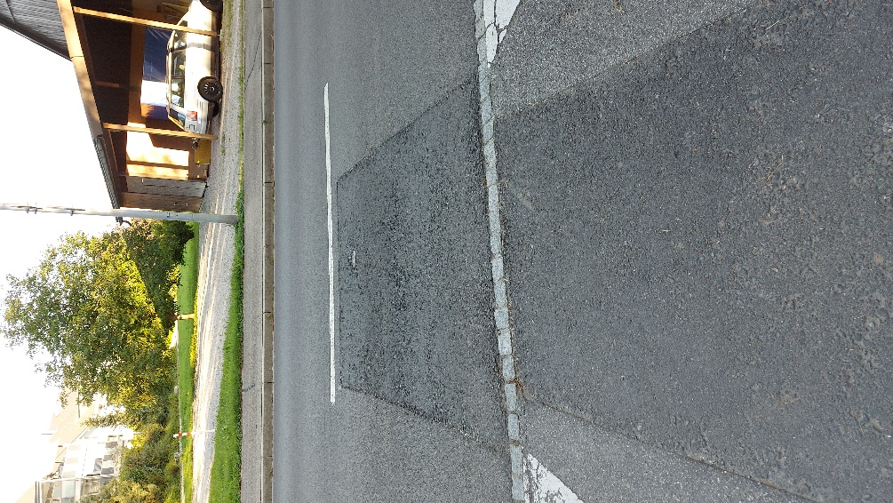
Lärmmindernde Beläge
Belags-Homogenität wichtig zur Vermeidung von Nebengeräuschen

Slide 25
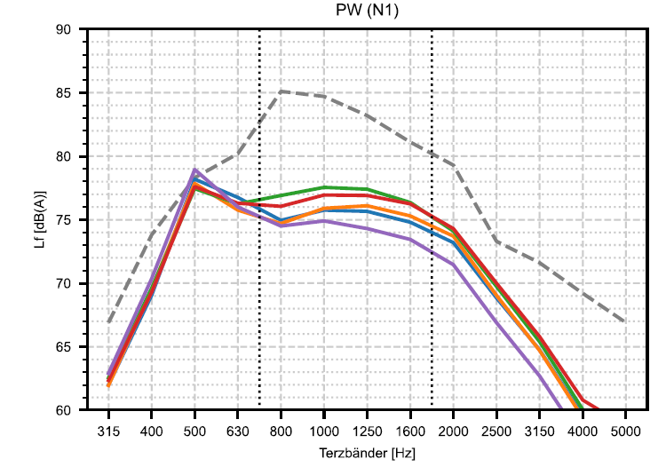
Lärmmindernde Beläge
Monitoring
Lärmmindernder Belag in Hinterkappelen

Slide 26
Kt. BE ist bezüglich Lärmschutz an Strassen auf Kurs!
Der Kanton Bern investiert seit 30 Jahren substantielle Mittel in den Schutz der Bevölkerung vor Lärm!
Das Bevölkerungs- und Verkehrswachstum wird zu noch mehr Verkehr und damit auch zu mehr Lärm entlang von Strassen führen. Lärmschutz ist daher eine Daueraufgabe!

Slide 27
Kt. BE ist bezüglich Lärmschutz an Strassen auf Kurs!
Mit der neuen Strategie der lärmmindernden Beläge gelingt es, einen viel grösseren Teil der Bevölkerung vor Lärm zu schützen!
Bisher wurden bereits rund 70 Km lärmmindernde Beläge auf Kantonsstrassen verbaut, viele weitere werden noch folgen!
Guter Unterhalt ist entscheidend für die Lebensdauer der lärmmindernden Beläge!

Slide 28
Vielen Dank!

